Slide 1
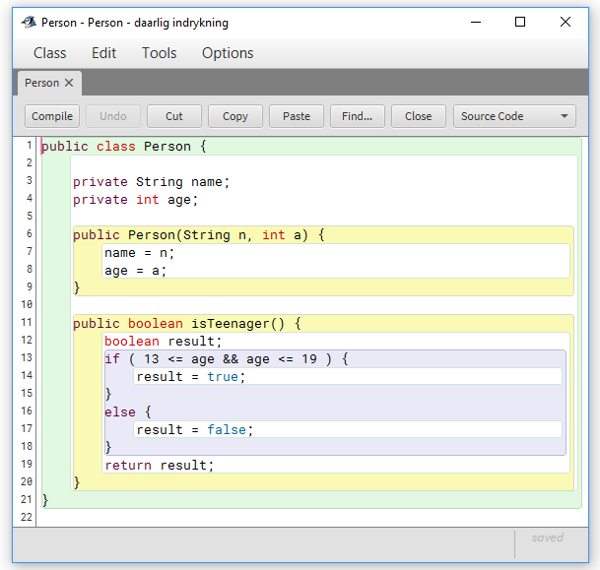
Forelæsning Uge 2 – Mandag
Sætninger
Simple sætninger (assignment, interne og eksterne metodekald)
Sammensatte sætninger (blok, selektion, gentagelse)
Udtryk og operatorer
Java syntax og style guide
Afleveringsopgaver i uge 2
Husk at løse så mange som muligt af de opgaver, der er i BlueJ bogens kapitler
Ved at løse en masse af disse i starten, sparer I tid, når I kommer til de lidt mere komplicerede opgaver
Det er kun ved at programmere en masse, at I bliver gode til det
På Projekt Euler CodingBats og Kattis findes en masse ekstra opgaver, hvor I kan øve jer i Java programmering, hvis I har tid tilovers
Links på ugeoversigten for Uge 3

Slide 2
● Simple sætninger
Assignment (ændring af variabels værdi)
Udregner værdien af udtrykket på højresiden og tildeler denne værdi til variablen på venstresiden
v = exp;
name = n;
Udtrykkets type skal matche variablens type
age = age + 1;
age += 1;
age++;
Return sætning (typisk inde i accessor metode)
return exp;
return age;
Udtrykkets type skal matche metodens returtype
return name;

Slide 3
Metodekald
Internt metodekald
Kald af metode i samme objekt
method(…);
Det udtryk man bruger for en parameter skal matche parameterens type
isTeenager();
setName("Maria");
Eksternt metodekald
Kald af metode i andet objekt
Dot notation (dot = punktum på amerikansk)
object-reference.method(…);
p1.isTeenager();
Det udtryk man bruger for en parameter skal matche parameterens type
p1.setName("Maria");
p1.setFarther(p2);
Metoden skal være erklæret i objekt-referencens type (der er en klasse)

Slide 4
Sammensatte sætninger
Blok
Sekvens af sætninger (omgivet af krøllede parenteser)
Parenteserne gør, at blokken opfattes som én sætning, og dermed kan bruges alle de steder, hvor man kan bruge en sætning
{S1 S2 … Sn}
public Person(String n, int a)
{
name = n;
age = a;
}
Blok med to assignment sætninger

Slide 5
● Selektion (valg) – if sætning
if(exp) S
exp skal evaluere til en sandhedsværdi (boolean)
public void insertMoney(int amount) {
if( amount > 0 )
{
balance = balance + amount;
}
}
S
S udføres kun, hvis exp evaluerer til true

Slide 6
Valg mellem to blokke – if-else sætning
if(exp) S1 else s2
exp skal evaluere til en sandhedsværdi (boolean)
public void insertMoney(int amount) {
if ( amount > 0 )
{
balance = balance + amount;
}
else
{
// Udskriv fejlmeddelelse
System.out.println("Error");
}
}
S1
Hvis exp evaluerer til true udføres S1
S2
Hvis exp evaluerer til false udføres S2
Vi sætter altid krøllede parenteser omkring if- og else-delen
Også når der kun er én sætning
Analogt, sætter vi altid runde parenteser omkring det boolske udtryk, der testes

Slide 7
Lidt mere kompakt
public void insertMoney(int amount) {
if(amount > 0) {
balance = balance + amount;
}
else {
// Udskriv fejlmeddelelse
System.out.println("Error");
}
}
For at spare plads, kan startparentesen i en blok sættes på samme linje, som det der går forud
Hvis udtryk og sætning er kort, kan en if-sætning skrives på en enkelt linje (men husk parenteserne)
if( amount > 0 ) { balance += amount; }

Slide 8
Indlejret selektion
Datoer repræsenteres ved hjælp af tre feltvariabler (day, month, year)
Metoden nextDay ændrer de tre feltvariabler, så de repræsenterer den efterfølgende dag
Det antages, at alle måneder har 30 dage
public void nextDay() {
day = day + 1;
if(day > 30) {
day = 1;
month = month + 1;
if(month > 12) {
month = 1;
year = year + 1;
}
}
}
Den røde if sætning er indlejret i den grønne if sætning
Forskel på månedernes længde samt skudår, kan håndteres ved at indføre nogle flere if sætninger
Notes:
8

Slide 9
Selektion mellem mange – switch sætning
Ugedag repræsenteret som heltal
Metode, der konverterer fra heltal til tekststreng (f.eks. 3 → "Wednesday", 6 og 7 → "Weekend", 0 → "Invalid day")
int day;
// 1 = Monday
// 2 = Tuesday
// 3 = Wednesday
// 4 = Thursday
// 5 = Friday
// 6 = Saturday
// 7 = Sunday
public String convertDay(int day) {
switch(day) {
case 1: return "Monday";
case 2: return "Tuesday";
case 3: return "Wednesday";
case 4: return "Thursday";
case 5: return "Friday";
case 6:
case 7: return "Weekend";
default: return "Invalid day";
}
Normalt afsluttes de enkelte cases med et break, der stopper udførelsen af switch sætningen
Dette er ikke nødvendigt her, idet return også stopper udførelsen af sætningen
Mere information om selektion: Appendix D

Slide 10
Selektion i udtryk – ved hjælp af ? og :
Vi har set, hvordan man i en if (eller switch) sætning kan selektere mellem forskellige (blokke af) sætninger
Analogt kan man i et udtryk selektere mellem to forskellige udtryk
exp skal være et boolsk udtryk, mens exp1 og exp2 skal have matchende typer (f.eks. begge være af typen int)
Hvis exp evaluerer til true evalueres exp1 (og værdien af exp1 er værdien af det samlede selektionsudtryk)
Hvis exp evaluerer til false evalueres exp2 (og værdien af exp2 er værdien af det samlede selektionsudtryk)
Her kan man ikke udelade den sidste del (exp2) – et udtryk skal jo altid evaluere til en værdi
(exp ? exp1 : exp2)

Slide 11
Selektion i udtryk (eksempler)
Bank eksempel (fra før)
if(amount > 0) {
balance = balance + amount;
}
kan også programmeres sådan
balance += ( amount > 0 ? amount : 0 );
Evaluer højresiden og adder resultatet til venstresiden
Udskrift af to næsten identiske strenge
System.out.println("My mothers car is " +
(color == red ? "" : "not ") +
"red and has four doors.");
color == red ➔ "My mothers car is red and has four doors."
color != red ➔ "My mothers car is not red and has four doors."
Mere information om selektion i udtryk: Sektion 7.5.1

Slide 12
Eksempel på dårlig kode
public boolean isTeenager() {
boolean result;
if( 13 <= age && age <= 19 ) {
result = true;
}
else {
result = false;
}
return result;
}
Metoden tjekker om personen er teenager
Den gør det rigtige, men er unødvendig lang og kompliceret
boolsk udtryk
public boolean isTeenager() {
return (13 <= age && age <= 19);
}
8 linjer kode
1 linje kode
Notes:
12

Slide 13
Andet eksempel på dårlig kode
if( female == true ) {...}
if( female ) {...}
variabel af type boolean (boolsk udtryk)
negation
if( female == false ) {...}
if( ! female ) {...}
Helt galt går det, hvis man kommer til at skrive
if( female = true ) {...}
Assignment, som ændrer værdien af female til true
Assignmentet er selv et boolsk udtryk, så oversætteren er tilfreds
Udtrykket evaluerer altid til true, hvorfor kroppen i if sætningen altid udføres
Hvorfor er et assignment et udtryk?
x = y = 37;
Assignment, men også et udtryk med værdien 37, som så assignes til x
Notes:
13

Slide 14

● Iteration (gentagelse) – for løkke
Start
ERKLÆRING + INITIALISERING af lokal variabel
TEST (boolsk udtryk)
Falsk
Sand
Keyword (reserveret ord)
KROP (de sætninger, der skal gentages)
OPDATERING
for ( declare ; test ; update ) S

Slide 15
Eksempel på for løkke
Start
Erklæring og initialisering af lokal variabel til kontrol af løkken
Tegn ligesidet n-kant
for( int i = 0 ; i < n ; i++ ) {
move(size);
turn(360.0 / n);
}
Test (boolsk udtryk)
Slut
Kroppen (de sætninger, der skal gentages)
Opdatering af variablen
Kroppen (og opdateringen) gentages så længe den boolske betingelse er opfyldt
I dette tilfælde gentages move og turn operationerne n gange, hvorved man tegner en ligesidet n-kant

Slide 16
while løkke
Start
TEST (boolsk udtryk)
Falsk
Sand
Keyword (reserveret ord)
KROP (de sætninger, der skal gentages)
while ( test ) S
while løkken er simplere og mere fleksibel end for løkken
Vi skal selv huske at
erklære og initialisere en passende variabel (som indgår i vores test)
opdatere variablen i kroppen

Slide 17
Eksempel på while løkke
Start
Erklæring og initialisering af lokal variabel til kontrol af løkken (sker nu uden for løkken)
Tegn ligesidet n-kant
int i = 0;
while( i < n ) {
move(size);
turn(360.0 / n);
i++;
}
Test (boolsk udtryk)
Slut
Kroppen (de sætninger, der skal gentages)
Opdatering af variablen (er nu en del af kroppen)
Kroppen (inklusiv opdateringen) gentages så længe den boolske betingelse er opfyldt
I dette tilfælde gentages move og turn operationerne n gange, hvorved man tegner en ligesidet n-kant

Slide 18
do-while løkke
Fungerer på samme måde som while løkken
Men nu kommer udførelsen af kroppen før testet
Det betyder at kroppen altid udføres mindst én gang
Start
KROP (de sætninger, der skal gentages)
Keywords (reserverede ord)
TEST (boolsk udtryk)
Falsk
Sand
do S while( test );
Vi skal (også her) selv huske at
erklære og initialisere en passende variabel (som indgår i vores test)
opdatere variablen i kroppen

Slide 19
Eksempel på do-while løkke
Start
Erklæring og initialisering af lokal variabel til kontrol af løkken
Tegn ligesidet n-kant
int i = 0;
do {
move(size);
turn(360.0 / n);
i++;
} while( i < n );
Kroppen (de sætninger, der skal gentages)
Opdatering af variablen (er nu en del af kroppen)
Test (boolsk udtryk)
Slut
do-while løkken skal afsluttes med et semikolon (det skal de andre løkker ikke)
do-while løkken ligner while løkken, men kroppen udføres nu før testet
Det betyder, at kroppen altid udføres mindst én gang
Kroppen (inklusiv opdateringen) gentages så længe den boolske betingelse er opfyldt
I dette tilfælde gentages move og turn operationerne n gange, hvorved man tegner en ligesidet n-kant

Slide 20
Sammenligning af de tre slags løkker
Hvilken løkke skal man vælge?
for løkker bruges, når man før udførelsen ved, hvor mange gange løkken skal gennemløbes
De to andre slags løkker er mere fleksible, men her skal man selv huske at erklære, initialisere og opdatere variablen
Vi har set, at disse tre løkker alle tegner en ligesidet n-kant
for løkke
while løkke
do-while løkke
for(int i = 0; i < n; i++) {
move(size);
turn(360.0 / n);
}
int i = 0;
while(i < n) {
move(size);
turn(360.0 / n);
i++;
}
int i = 0;
do {
move(size);
turn(360.0 / n);
i++;
} while(i < n);
Er der situationer, hvor de tre løkker ikke gør helt det samme?
Om en uges tid møder vi en fjerde slags løkker, som kaldes for-each løkker
Mere information om iteration: Appendix D

Slide 21
● Quizzer ved forelæsningerne
Ved de næste forelæsninger vil der være en quiz midt i hver time
Altså to quizzer i hver forelæsning
Hver quiz indeholder 3-10 spørgsmål
Formålet med quizzerne er
at afveksle undervisningsformen – så I ikke falder i søvn
at få jer til at være aktive – både individuelt og sammen med dem, som sidder ved siden af jer
at repetere stof – typisk fra foregående forelæsning
at vise nye ting, f.eks. hvordan forskellige syntax fejl rapporteres
Quizzerne giver os feedback
De fortæller instruktorerne og mig, hvad I har forstået, og hvor der skal sættes ekstra ind
21

Slide 22
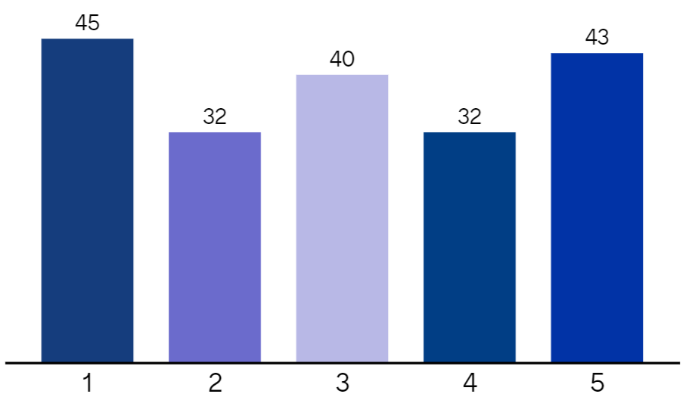
Afvikling af quizzerne
Quizzerne afvikles på følgende måde
Spørgsmålet præsenteres
I får 1-2 minutter til at finde svaret på spørgsmålet (gerne i samarbejde med dem, som sidder ved siden af)
I stemmer via jeres mobil eller jeres bærbare
De mulige svar gennemgås (eventuelt med input fra jer)
Resultatet af afstemningen vises (som et søjlediagram)
Mine slides viser de rigtige svar og forklarer disse
Det betyder, at I kan bruge quizzerne, selv om I ikke har været til den pågældende forelæsning
I skal blot huske jeres svar og tjekke, om det var det rigtige
Quizzerne ligger sammen med slidsene fra forelæsningen
Nogle af forklaringerne introducerer nye ting – f.eks. eksempler på, hvordan syntaks og run-time fejl kan se ud
22

Slide 23
Hvordan stemmer man?
Det nemmeste er at stemme via jeres mobil ved hjælp af Mentimeter app’en (som er gratis)
Hentes samme sted, som I henter jeres andre applikationer
I kan også stemme via en webbrowser ved hjælp af linket www.menti.com (eller blot menti.com)
Ved afstemningens start indtastes en kode, der identificerer den afstemning, som I ønsker at deltage i
Afstemningen er anonym
Det registreres ikke, hvem der stemmer på hvad
Pause (pre-talent program)
Brug lidt af pausen til at downloade Mentimeter app’en
23

Slide 24


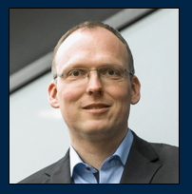
24

Slide 25
● Udtryk
Et udtryk er bygget op af variabler, konstanter og operatorer
x, y og z er variabler (feltvariabler eller lokale variabler)
2 er en konstant
+, * og / er operatorer for addition, multiplikation og division
En operator tager nogle operander og leverer et resultat
F.eks. kan + operere på
to heltal (int), hvilket resulterer i et heltal
to reelle tal (double), hvilket resulterer i et reelt tal (double)
et heltal og et reelt tal, hvilket resulterer i et reelt tal
to tekststrenge, hvilket resultater i en tekststreng
Et udtryk kan også indeholde metodekald, der returnerer en værdi
"Name: " er en konstant
getName() er et metodekald, der returnerer en tekststreng
+ konkatenerer de to tekststrenge (concatenation ≈ sammensætning)
x + 2 * y / z
"Name: " + getName()

Slide 26
Brug af udtryk
Udryk bruges mange steder, f.eks.
Højresiden af assignment
Return sætning (inde i accessor metoder)
Argumenter til metodekald
Alle udtryk har en type
Typen beskriver, hvilke slags (type) værdier udtrykket kan evaluere til
Antag at i og j er variabler af type int og x og y variabler af type double
i = 2 * j;
return i + j;
move( x / y );
2 * j
int
x / y
double
i + j
int
2.45 * j
double
Typen for et udtryk bestemmes af typerne for de variabler, konstanter, og metodekald, der indgår i det

Slide 27
Udtrykkets type skal matche brugen
I et assignment skal udtrykkets type matche variablens type
Ok, hvis v og w er variabler af samme type
I en return sætning skal udtrykkets type matche metodens returtype
Ok, hvis returtypen er identisk med v's type
I et metodekald skal arguments type matche parameterens type
Ok, hvis parameterens type er den samme som argumentets type
I en if sætning skal betingelsen være et boolsk udtryk
Dvs. et udtryk der evaluerer til sand eller falsk
v = 2 * w;
return v + 1;
move(size / 3);
if (v < w) {…};

Slide 28
Matchende typer
Hvad betyder det at to typer matcher hinanden?
Det er trivielt opfyldt, hvis de to typer er identiske
Man kan godt have et match uden at typerne er helt identiske
F.eks. kan man bruge en int, de steder hvor der kræves en double
Argumentet er af type int, mens parameteren er af type double
Første operand er en int, men bruges som en double (resultatet er en double)
Om nogle uger skal vi se på subklasser / subtyper
Så bliver tingene mere komplekse
De steder man skal bruge et udtryk af en bestemt type, kan man i stedet bruge et udtryk, hvor typen er en subtype af den krævede
move(100);
14 / 7.0
→
2.0

Slide 29
Javas typebegreb
Java sproget har stærkt type check
Dvs. at mismatch mellem typer (i langt de fleste tilfælde) opdages, når programmet oversættes (undtagelsen er brug af type-cast)
Andre sprog opdager først typefejl, når programmet køres – eller opdager dem slet ikke
Stærkt type check er en stor fordel for programmøren
Mange programmeringsfejl opdages under oversættelsen, hvor de som regel er lette at rette
Andre sprog
Funktionelle sprog har også stærkt type check
JavaScript er et sprog til webbrowsere
Syntaksen ligner Java, men der er ikke stærkt type check, hvilket kan gøre det vanskeligt at lokalisere visse slags fejl

Slide 30
Udvalgte operatorer
Aritmetiske operatorer
Nogle operatorer er overloadede
Det betyder, at de kan bruges på argumenter af forskellig type
+ kan betyde læg sammen (for heltal, reelle tal eller en blanding)
+ kan også betyde konkatenation (sammensætning af strenge)
+ - * / % ...
Logiske operatorer
bitvis eksklusiv OR
&& || ! ...
^
Relationelle operatorer
Præcedens regler
Bestemmer rækkefølgen, som operatorerne udføres i
4 + 3 * 5 evaluerer til 19
== != < > <= >=
new er også en operator
new Class(...);
Java har 15 niveauer
Brug parenteser, når I er i tvivl
Mere om udtryk og operatorer: Appendix C

Slide 31
● Syntaktiske elementer i Java
Reserverede ord (keywords)
class, new, public, if, for, while, private,...
Navne (identifiers)
int, boolean, double, String, Person, Date, p1, age, turn, move, day, month, year, ...
Konstanter (literals)
"Aarhus Universitet", 1928, 5.78, true, false,...
Specialtegn (special characters)
; ( ) { } < > = + − * / < <= == != ? : && | | ! ...
// /* */ /** @
Luft (white space)
linjeskift, mellemrum, tab, ...
kan indsættes vikårligt mellem syntaktiske elementer uden at betydningen påvirkes
Farverne er dem, som BlueJ og mine slides bruger

Slide 32

Java style guide (regler for pæn kode)
Navngivning
Navne skrives på engelsk (eller amerikansk) og skal være velvalgte (beskrivende)
Klasser: med stort CamelCase
eks.: Person, String, NumberDisplay,
Variabler og metodenavne: med lille camelCase
eks.: firstName, trackName, displayString
Indrykning
Alt mellem { og } rykkes ét ’hak’ ind
For hvert ekstra niveau af parenteser rykkes endnu et ’hak’ ind
public class Person
{
private int age;
public Person()
{
age = 32;
}
}
public class Person {
private int age;
public Person() {
age = 32;
}
}
Mine slides
BlueJ book
Åben jeres Mentimeter app eller gå ind på websiden menti.com
Quiz
BlueJ styleguide: Appendix J

Slide 33
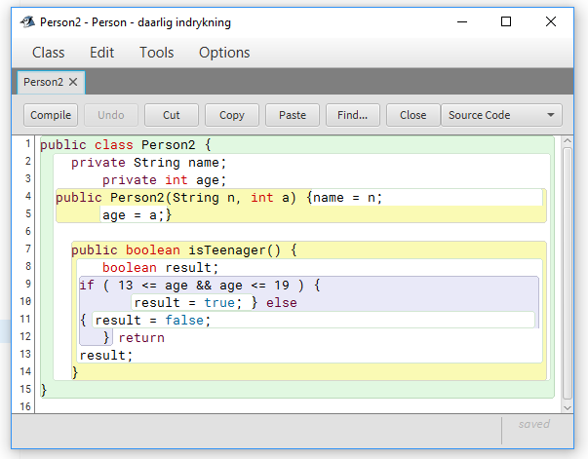
Hvad gør nedenstående kode?

Slide 34
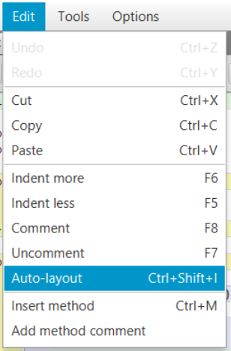
Pænt layout
Samme kode som før
Nu er den meget lettere at læse og forstå
Vi har været omhyggelige med linjeskift og indrykningerne
Bemærk at editoren bruger farver til at vise kodens komponenter
Grøn: Klassen
Gul: Konstruktører og metoder
Gråtoner: if sætninger, for løkker og lignende
Hvid: simple sætninger
Man kan finde matchende parenteser
Brug Auto-layout funktion

Slide 35
● Afleveringsopgave: Raflebæger 2 (DieCup 2)
I Raflebæger 1 lavede I et raflebæger med to terninger
DieCup
Die
Die d1
Die d2
void roll()
int getEyes()
2
int eyes
void roll()
int getEyes()
Nu skal I lave en TestDriver klasse med to metoder, der kan bruges til en mere systematisk aftestning af DieCup og Die klasserne
test()
Skaber et raflebæger med to terninger, laver et kast med bægeret og udskriver resultatet af kastet i BlueJ's terminalvindue
Skaber et raflebæger, laver et specificeret (positivt) antal kast og udskriver resultatet af disse i BlueJ's terminalvindue
testMultiple(int noOfRolls)

Slide 36
Raflebæger 2 (DieCup 2) – fortsat
Dernæst skal I generalisere situationen, således at terninger nu kan have et vilkårligt antal sider (≥ 2)
Det kræver bl.a. andet, at I ændrer konstruktøren for Die klassen, så den får en parameter, der angiver antallet af sider i terningen
// Skaber terning med noOfSides sider
Die(int noOfSides){...}
I skal også ændre konstruktøren for DieCup klassen, så den får to parametre, der angiver antallet af sider i de to terninger
/**
* Skaber et raflebæger med to terninger,
* hvor den første har sides1 sider og
* den anden sides2 sider
*/
DieCup(int sides1, int sides2){...}
Endelig skal I tilpasse metoderne i TestDriver klassen, således at de kan anvendes til raflebægre, hvor terningerne har et variabelt antal sider

Slide 37
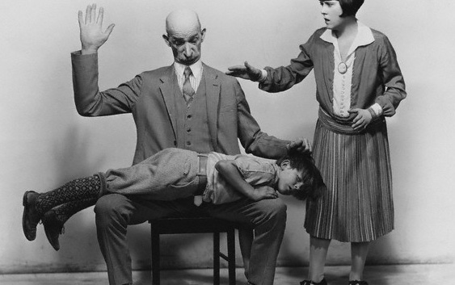
● Opsummering
Sætninger
Simple sætninger (assignment, interne og eksterne metodekald)
Sammensatte sætninger (blok, selektion og iteration)
Udtryk
Operatorer, overloadning og præcedens regler / brug af parenteser
Java styleguide
Navngivning
Indrykning
Brug af parenteser
Afleveringsopgaver i uge 2
Raflebæger 2 (par)
Quiz 2 (individuelt) – sidst på ugen
Fristen for begge er mandag kl. 13.00
Skal overholdes (med mindre andet på forhånd er aftalt med instruktoren)
Her gælder den "sorte skole"
Ingen plads til kreativitet
I SKAL gøre som vi siger
SKAL følges
ellers kommer instruktorerne efter jer, og I får genaflevering
Brug eventuelt ugebrevene
De giver en oversigt over, hvad der skal ske i ugens løb

Slide 38

Programmeringscafé
Tilbud til studerende, som ikke tidligere har programmeret (eller kun har programmeret en lille smule)
2-3 timer om ugen
Det er frivilligt, om man ønsker at deltage
Ledes af Magnus Madsen (tenure-track adjunkt)
En time hvor man programmerer i fælleskab
Magnus programmerer på projektoren og de studerende skriver med på egen PC
Diskussion af problemstillinger undervejs
Spørgsmål til/fra de studerende
En time hvor hver studerende arbejder videre på programmet, mens Magnus går rundt og hjælper
De der deltog sidste år siger, at det var en særdeles stor hjælp for dem
Caféen gjorde det meget lettere at komme i gang med afleveringsopgaverne

Slide 39
Programmeringscafé (fortsat)
Ingen forberedelse – tager kun den tid som caféen varer
Intet nyt materiale – man får alt materiale via de almindelige forelæsninger, ved at læse bogen, se videoerne og deltage i øvelserne
Programmeringscaféen er et supplement, som forklarer de vigtigste principper i et langsommere tempo og med flere eksempler
Hvis man har let ved at programmere og/eller man er super ambitiøs, så er programmeringscafeen ikke det rigtige sted at komme
I stedet kan man overveje at deltage i pre talent-track, som beskrives ved en senere forelæsning
Tid og sted for programmeringscaféen
Mandag kl. 16.15-19.00 eller onsdag kl 18.15-21.00 (man deltager kun én af gangene)
Finder sted i Aabogade
Caféen starter i indeværende uge
Tilmelding er (så vidt jeg ved) i princippet slut, men hvis du er interesseret kan du kontakte Christina Sanne Gøttsche <csg@cs.au.dk>

Slide 40
Det var alt for nu….. … spørgsmål

